Slide 1
ИГРА “Forgotten world”
Выполнял:
Бубнов
Демьян
Даниилович

Slide 2
Цели и задачи
Цели:
Требуется реализовать игру в жанре рпг
Также нужно оформить свой проект
Задачи:
Для создания игры изучить модуль pygame
Прикинуть и спроектировать код, чтобы было удобно расширять проект
Написать код

Slide 3
Описание
Forgotten world - это фритуплей рпг от российского разработчика Dema. Здесь тебе придется очутиться в мире, где правит сила в качестве человека потерявшего память. Тебе придется подняться с самых низов убивая монстров и врагов, становясь сильнее.

Slide 4
Геймплей
Ты играешь за героя, который может перемещаться по карте и может бить мечем. Есть разные монстры, которые в основном стоят кучками, у всех них есть количество здоровья, при твоем ударе оно уменьшается и если его не осталось монстр умирает и ты получаешь за это опыт благодаря чему твой урон увеличивается, а также можешь получить оружие или броню которое увеличивает твои характеристики.

Slide 5
Архитектура проекта
В игре присутствуют основные классы как Enemy, Map, Hero и вспомогательные Hitpoints, Level, Camera, Effect
Вспомогательные классы либо содержаться в основных либо их дополняют, например Hitpoints есть у Hero и у Enemy, Effect нужен для Enemy и других.

Slide 6
Интересные реализации
Для создания ощущения, что герой движется сделано движение всех остальных объектов кроме героя относительно него.
Большинство объектов это sprite из модуля pygame. С помощью методов update и draw у них можно легко делать игру.

Slide 7
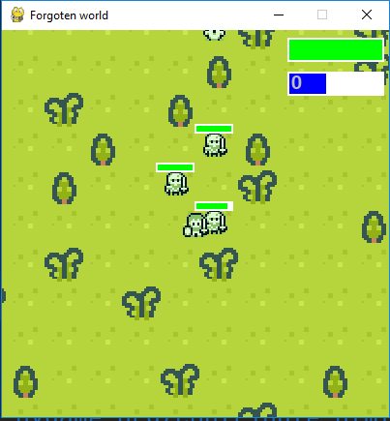
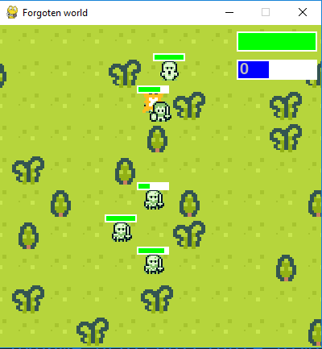
Результат

Slide 8
Итоги
Сделал игру Forgotten world
Подтвердил полученные в ходе обучения знания на практике
Получил ценный опыт в разработке игры
Узнал как работать с библиотекой pygame
Научился некоторым фишкам по созданию игр

Slide 9
Спасибо за Внимание

